Slide 1
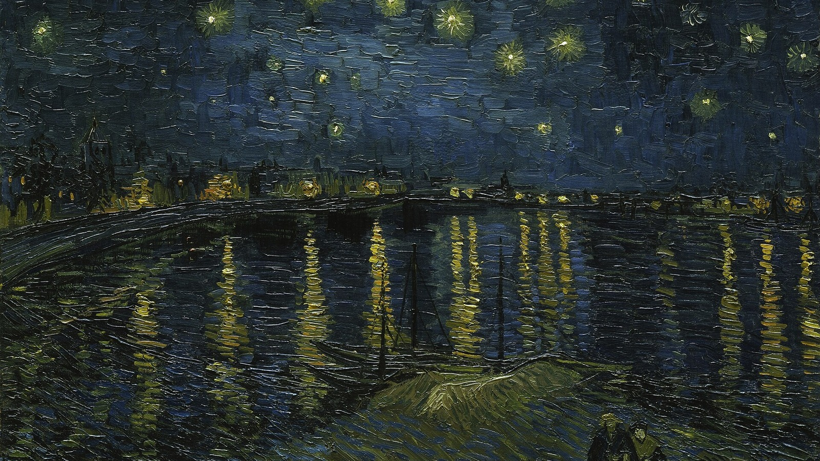
梵高艺术创作史
文森特·梵高绘画艺术的形成与演变
从暗沉写实到表现主义巅峰的十年创作之旅
1853 – 1890
艺术讲座系列 | 2026
Notes:
各位好，欢迎来到「梵高艺术创作史」。封面我们选用了梵高最具辨识度的《星月夜》——这幅画几乎每个人都见过，但鲜有人知道它诞生于精神病院的病房窗口。今天我们将用20页PPT，带大家走进梵高从荷兰到奥维尔的完整创作旅程。你不需要任何艺术史基础，只需要带着好奇。我们开头的星空中，藏着梵高全部的故事。

Slide 2
梵高艺术创作史
内容概览：走进梵高的世界
第一章：早年探索 —— 从传教士到画家，暗沉大地的诗意
第二章：巴黎觉醒 —— 邂逅印象派，色彩彻底解放
第三章：阿尔勒绽放 —— 南法阳光下的创作巅峰 ★
第四章：圣雷米沉思 —— 在病痛中画出最自由的星空
第五章：最后的绝唱 —— 70天、70幅画，告别与希望
核心问题：一个只画了十年的「疯子」，如何成为现代艺术之父？
创作跨度：1880–1890，仅十年 | 产出：约870幅油画、超千幅素描 | 生前仅售出一幅
Vincent van Gogh · 1853-1890
2 / 20
Notes:
这页是今天讲座的地图。我们将按时间顺序走过梵高的五个创作阶段——从荷兰的黑暗，到巴黎的色彩，到阿尔勒的燃烧，到圣雷米的漩涡，最后到奥维尔的告别。核心问题是：为什么一个十年间仅卖出一幅画的「失败者」，在一百年后成为全世界最受爱戴的艺术家？请大家带着这个问题，一起开始旅程。

Slide 3
01
第一章：早年探索
从传教士到画家——在黑暗中寻找光
1853 – 1885 · 荷兰 / 比利时
Notes:
第一章：早年探索。1853到1885年，从津德尔特的一个牧师家庭，到比利时博里纳日的煤矿深处，梵高用了27年才找到自己真正的使命——画画。这一章我们将看到：一个没有受过正规美术训练的人，如何从零开始，用最暗的颜色画出最真实的人间。

Slide 4
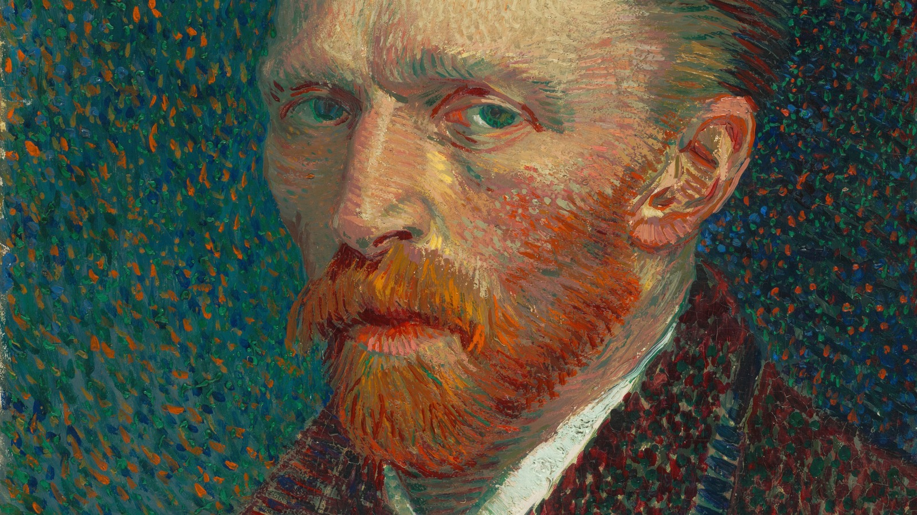
梵高艺术创作史
从传教士到画家：梵高早期人生（1853–1880）
① 1853年3月30日生于荷兰津德尔特，父亲是荷兰归正会牧师，家庭宗教氛围浓厚
② 16岁进入古皮尔艺术品公司，辗转海牙、伦敦、巴黎——接触大量名作，但被辞退后陷入严重身份危机
③ 1878年赴比利时博里纳日矿区传教，亲身经历矿工的极端贫困与苦难，宗教狂热逐渐转向人道关怀
④ 1880年正式决定学画，时年27岁——写信给提奥：「我将在绘画中重生」。一切从零开始，没有受过一天正规美院训练
梵高自画像（Self-Portrait），1887，巴黎时期。虽然创作年代晚于本页内容，但自画像是识别梵高身份的视觉锚点，让听众「看见」这个人
Vincent van Gogh · 1853-1890
4 / 20
Notes:
这一页我希望大家记住两个数字：27岁开始学画，37岁去世——梵高全部的艺术家生涯只有10年。他之前做过画商、教师、传教士，全都「失败」了。但恰恰是矿区传教的经历，让他看见了社会最底层的面孔，也让他找到了绘画的真正主题：为沉默者发声。另外请注意，自画像上的梵高眼神非常锐利——这是他在不断审视自己。

Slide 5
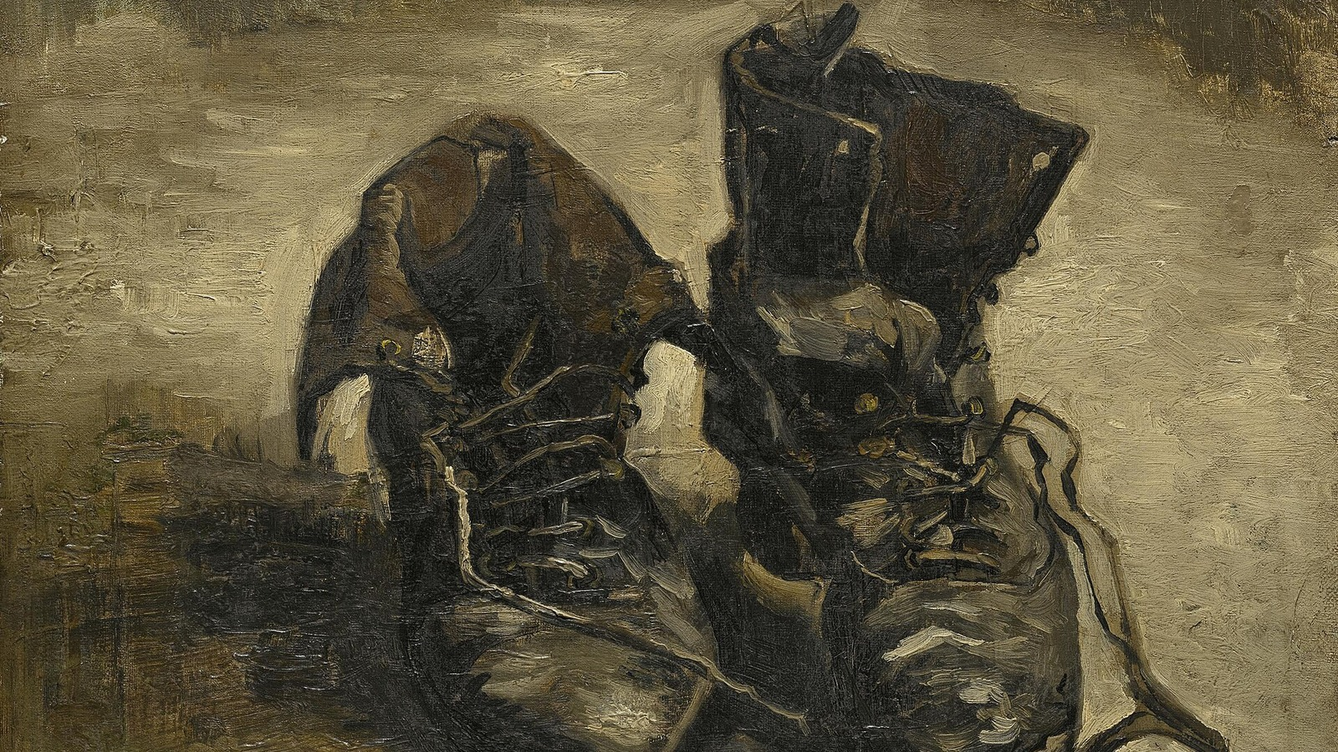
梵高艺术创作史
荷兰时期（1881–1885）：暗沉大地的诗意
① 色调：褐色、灰色、赭色为主的「泥土调色板」——受伦勃朗光影法和米勒农民画的深刻影响
② 主题：农民、织工、乡村劳动者——梵高宣称「真实比美更重要」，拒绝美化贫穷
③ 求学轨迹：埃滕自学 → 海牙师从表姐夫莫夫 → 尼嫩（回父母家专注创作），在多地辗转中磨炼技法
④ 技法特征：笔触粗犷厚重、造型坚实质朴，刻意强调劳动人民粗糙的双手与饱经风霜的面孔
一双鞋（A Pair of Shoes），1886，现藏阿姆斯特丹梵高博物馆。海德格尔在《艺术作品的本源》中曾专门讨论此画，将其视为「物之物性」的哲学追问
Vincent van Gogh · 1853-1890
5 / 20
Notes:
荷兰时期的梵高，调色板几乎是「土豆色」——深棕、灰褐、暗绿。这不仅是技法选择的限制，更是一种艺术宣言：贫穷本身就应该是这个颜色。我特别选择了《一双鞋》，而不是更常见的风景画。这双破旧的皮鞋承载了太多——它是农民走路的痕迹、劳作的证据。哲学家海德格尔甚至为此写了几十页文章。梵高不画富人，他的画笔永远指向大地上最卑微的生命。这也是理解他整个艺术生涯的起点。

Slide 6
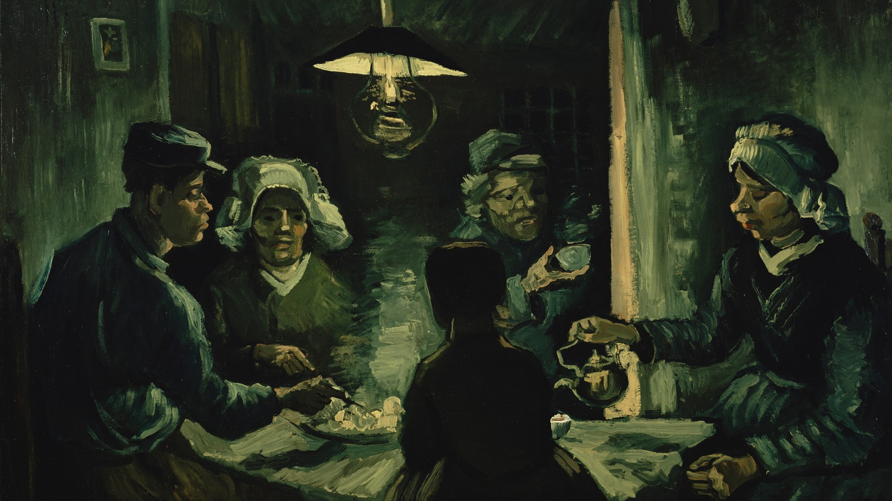
梵高艺术创作史
《吃土豆的人》：农民生活的纪念碑
① 创作于1885年4–5月，荷兰尼嫩，尺寸82×114 cm——梵高自评为早期最佳作品
② 描绘农民一家围坐油灯下分食土豆：梵高刻意选择「最丑的模特」，以粗糙的手和暗淡的面孔表现劳动的真实与尊严
③ 梵高书信自述：「我试图让人们明白，这些在灯光下吃土豆的人，正是用那双伸向盘子的手挖掘过土地」
④ 暗色调与单一光源构成的戏剧性对比——直接继承伦勃朗的明暗对照法（chiaroscuro），但主题从《圣经》转向了农民的晚餐桌
⑤ 现藏于阿姆斯特丹梵高博物馆，被视为荷兰时期终极代表作
吃土豆的人（The Potato Eaters），1885，82×114 cm，现藏阿姆斯特丹梵高博物馆
Vincent van Gogh · 1853-1890
6 / 20
Notes:
《吃土豆的人》是理解早期梵高最关键的入口。这幅画里，五个农民围着一盏油灯吃土豆，手是粗糙的，脸是灰暗的——梵高就是要让你看到这种「丑」。因为他认为，农民就应该画得像农民，不能把他们洗干净、打亮光，变成资产阶级客厅里的装饰品。这幅画当时被评论家批评「解剖错误」「色调太脏」，但梵高不在乎。他说：如果画农民闻起来有培根味、烟味和土豆蒸汽，那才算成功了。

Slide 7
02
第二章：巴黎觉醒
邂逅印象派——从暗沉到明亮的色彩革命
1886 – 1888 · 法国巴黎
Notes:
1886年2月，33岁的梵高来到了巴黎。在荷兰，他的调色板像泥土；在巴黎，一切都变了。他遇到了印象派——那些在户外捕捉光线变化的画家；遇到了日本浮世绘——那些用大胆平涂和清晰轮廓作画的东方艺术家。两年之内，梵高的调色板彻底翻篇。这一章的标题叫「巴黎觉醒」——不仅是从暗到亮的视觉觉醒，更是一个艺术家找到自己语言的精神觉醒。

Slide 8
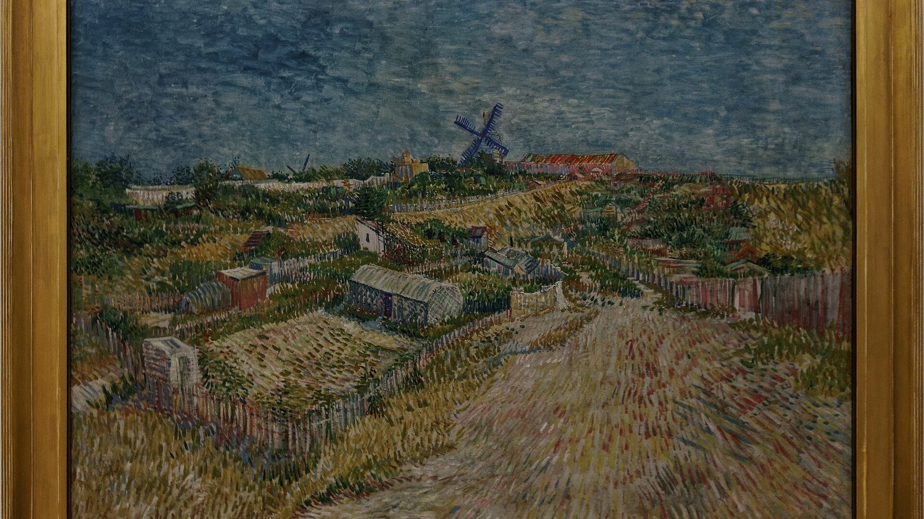
梵高艺术创作史
巴黎（1886–1888）：印象派冲击下的色彩解放
① 1886年2月抵达巴黎与弟弟提奥同住，进入蒙马特艺术圈——这里是当时欧洲最活跃的前卫艺术中心
② 结识印象派与新印象派核心画家：毕沙罗、修拉、德加、高更——色彩不再只是「褐色」
③ 发现日本浮世绘——葛饰北斋、歌川广重的大胆平涂、清晰轮廓线与不对称构图彻底改变了梵高的空间观念
④ 调色板剧变：从「土豆色」到红、蓝、黄、绿的明亮交响——两年间创作约200幅作品，完成了从传统到现代的风格转型
蒙马特风景（Montmartre），1887。展示巴黎时期明亮的户外风景画——与荷兰时期的暗沉形成鲜明对照
Vincent van Gogh · 1853-1890
8 / 20
Notes:
这页的核心词是「碰撞」。梵高到了巴黎，像一块海绵掉进了色彩的海洋。印象派告诉他：你可以在户外画光；点彩派告诉他：你可以用纯色的小点拼出画面；浮世绘告诉他：你可以不要透视、不要阴影，只用线条和平面色块。这三种力量同时冲击着他。《蒙马特风景》就是巴黎时期的典型——明亮的黄绿调子、户外写生的光感，跟《吃土豆的人》完全是两个世界。但同时我们要注意：梵高吸收一切，但从不复制任何人——他始终在寻找自己的声音。

Slide 9
梵高艺术创作史
一场视觉革命：荷兰时期 vs 巴黎时期
色彩对比：暗褐、灰赭 → 明亮的红、蓝、黄、绿 | 光源：单一油灯 → 自然日光与点彩光彩
主题转变：农民室内劳作 → 静物花卉、城市风景、自画像（因请不起模特，多幅自画像诞生）
技法演进：粗犷厚涂 → 受点彩派影响的短笔触分离色；深色轮廓线受浮世绘启发
「梵高书信自评：「我在巴黎学到的东西正在离开我……我正在回到离开尼嫩之前的想法，但色彩已经解放了」——1888年夏写给提奥」
Vincent van Gogh · 1853-1890
9 / 20
Notes:
这一页是一面镜子——左边是荷兰，右边是巴黎。如果你只看过《吃土豆的人》，你可能认不出《蒙马特风景》是同一个画家。但梵高在给提奥的信里说了一句非常微妙的话：「我在巴黎学到的东西正在离开我」——意思是，巴黎给了他工具（色彩），但他要回到自己的初心（为真实而画）。这页的要点是：巴黎不是终点，只是加油站。梵高需要更强烈的光、更直接的太阳——所以他去了南方。

Slide 10
03
第三章：阿尔勒绽放
南法阳光下的创作巅峰——从向日葵到割耳事件
1888.2 – 1889.5 · 法国南部普罗旺斯阿尔勒
Notes:
第三章是今天整个讲座的高潮——我们在阿尔勒停留最久（5页）。为什么？因为梵高所有最著名的作品——向日葵、黄房子、夜间咖啡馆、罗纳河上的星夜——全部诞生于这15个月。但同时，阿尔勒也是梵高精神崩溃的地方：割耳事件就发生在这里。所以这一章我们将看到：最灿烂的色彩与最深的创伤并存，创作巅峰与精神崩溃是一枚硬币的两面。

Slide 11
梵高艺术创作史
阿尔勒：15个月的创作爆发（1888.2–1889.5）
1888年2月
抵达阿尔勒，被南法阳光震撼——「我从未见过这样的光」
1888年5–8月
租下「黄房子」，创作《向日葵》系列——原计划画12幅，装饰高更卧室
1888年9月
多幅夜景杰作诞生：《罗纳河上的星夜》《夜间咖啡馆》——开始用色彩表达情绪
1888年10–12月
高更到来 → 同住62天 → 观念冲突 → 12月23日割耳事件 → 高更离开
1889年1–5月
在阿尔勒医院断续创作：《盛开的杏花》初版、裹耳自画像——精神时好时坏
15个月内创作约200幅油画、100多幅素描——几乎一天一幅的速度
Vincent van Gogh · 1853-1890
11 / 20
Notes:
我们花一页时间来看15个月的「时间地图」。五个关键节点：2月抵达，夏天画向日葵，秋天画夜景，冬天高更来了又走了，春天梵高在医院里继续画。可以看到一个非常清晰的弧线：从狂喜（阳光、色彩、创作欲）到高潮（向日葵、黄房子）到转折（高更来访是催化剂也是导火索）到崩溃（割耳）。但请注意，即使在医院的最后几个月，梵高还在创作。画画是他唯一没有停止的事情。

Slide 12
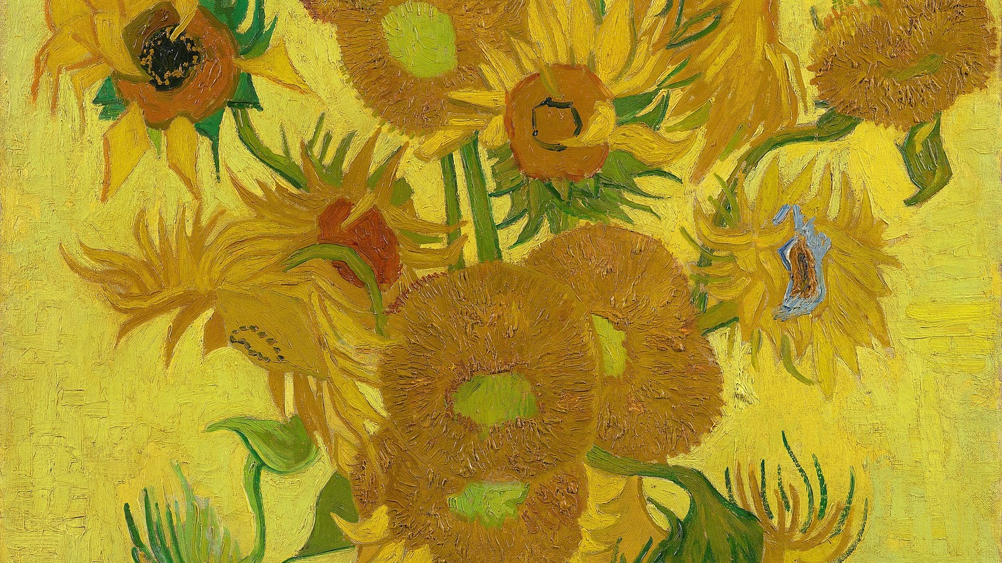
梵高艺术创作史
《向日葵》：向太阳致敬——「我的花」
① 创作于1888年8月，原计划创作12幅装饰黄房子中高更的卧室——梵高以向日葵迎接友人的到来
② 标志性色调：在黄色谱系中创造惊人层次——从淡黄到中黄到深黄再到赭褐——用单一色系构建完整画面
③ 技法：厚涂法（impasto）赋予每一片花瓣立体触感，颜料堆积处可见笔触的方向与力度——「你可以摸到花的生命」
④ 象征意义：梵高写道「向日葵代表感激」——对南法阳光的感激、对提奥多年资助的感激、对高更即将到来的期待
⑤ 15朵版藏于伦敦国家美术馆（未售）；14朵版于1987年以3,992万美元拍卖——向日葵从默默无闻到成为全世界最贵的花
向日葵（Sunflowers），1888，92.1×73 cm，现藏伦敦国家美术馆
Vincent van Gogh · 1853-1890
12 / 20
Notes:
如果你只能记住梵高的一幅画，《向日葵》可能就是它——但这幅画的背后有一个很动人的故事。1888年夏天，梵高听说高更要来阿尔勒同住，他兴奋极了——他租了黄房子，开始粉刷墙壁，然后决定画12幅向日葵挂在卧室里迎接高更。向日葵在梵高这里不仅仅是花——它是「我的花」，是他对友情、对阳光、对生命的全部热情。用黄色画黄色的花——这是一个画家的野心。另外值得留意的一个细节：那笔触真的非常厚，颜料从画布上「站」起来，在灯光下会产生影子。这种物理性的存在感，是印刷品永远无法传达的。补充说明：伦敦国家美术馆藏的是15朵版（从未拍卖）；1987年佳士得拍卖3,992万美元的是14朵版，现藏于损保日本兴亚东乡青儿美术馆。

Slide 13
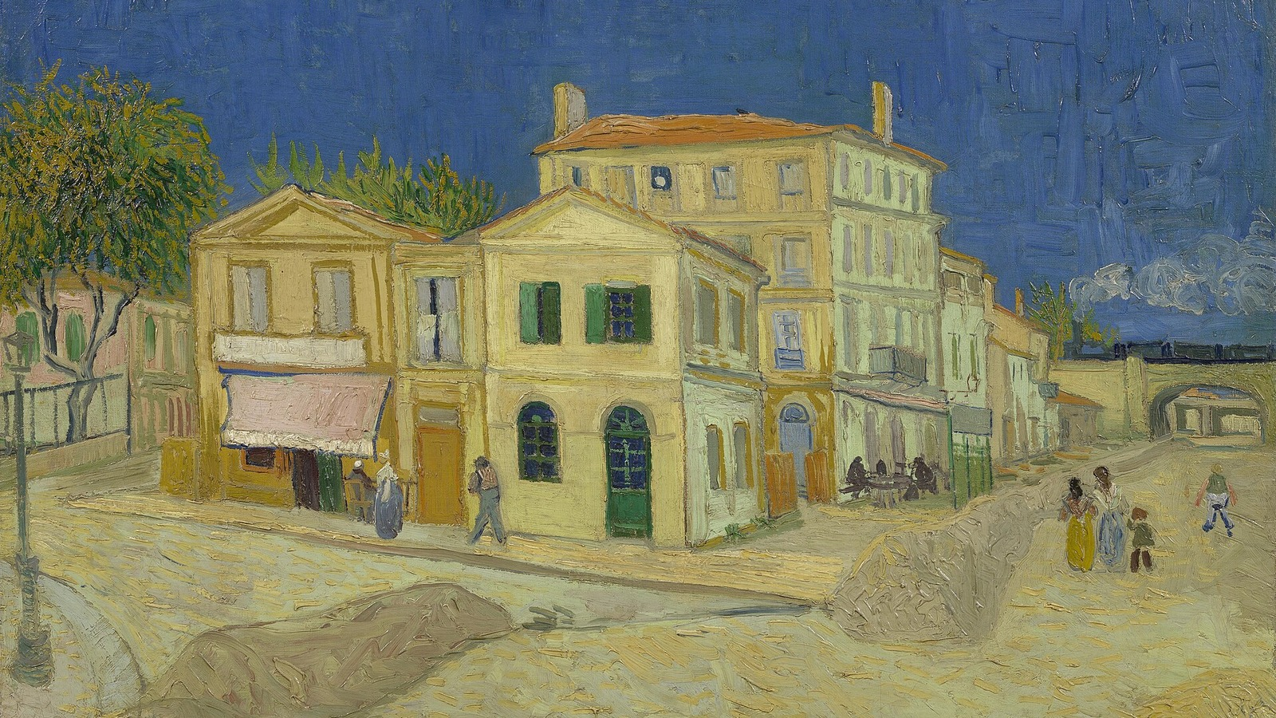
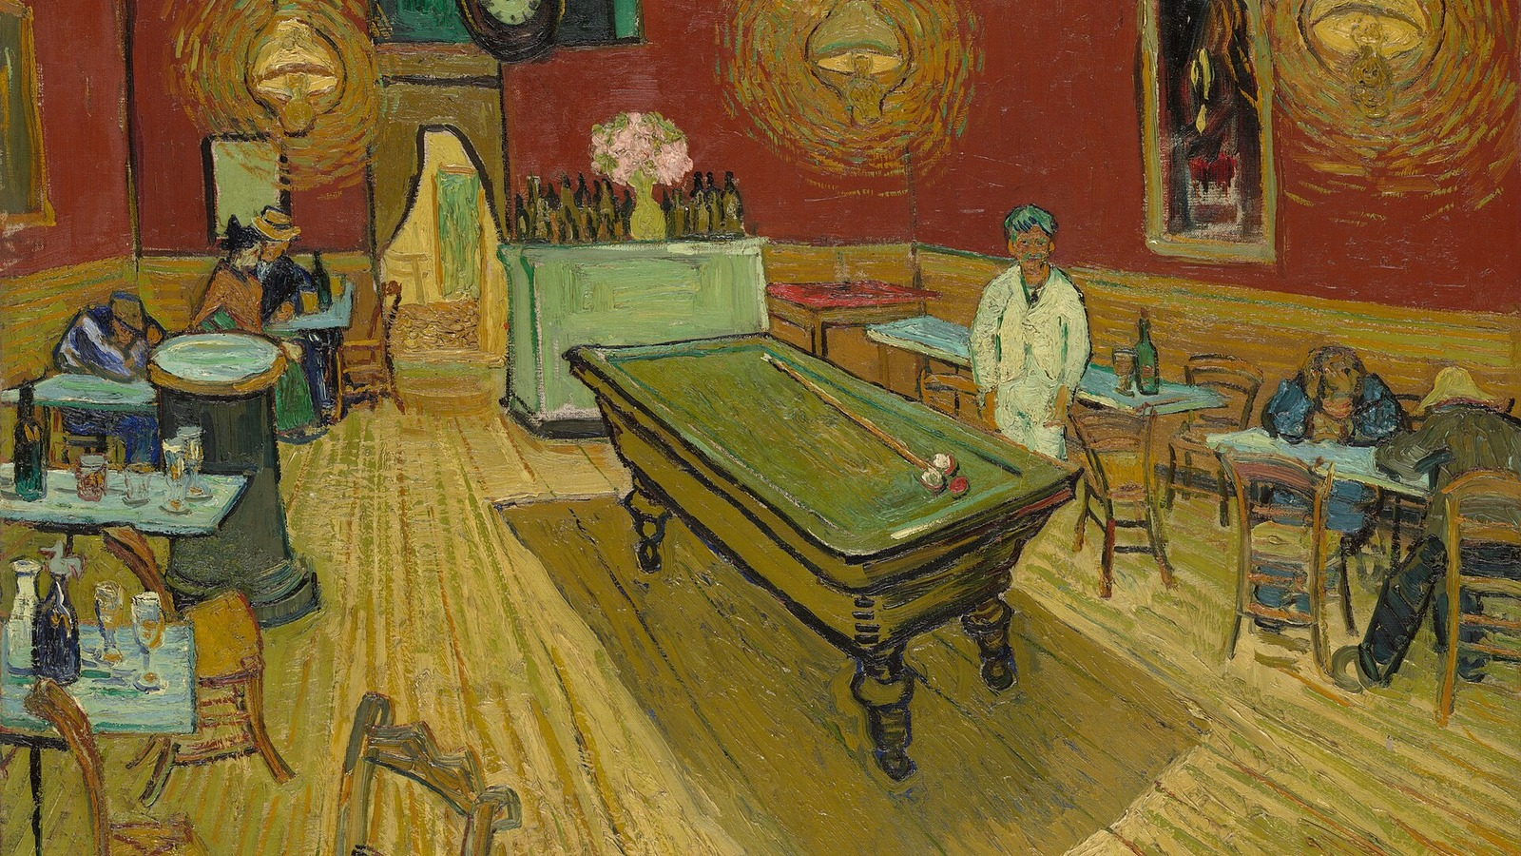
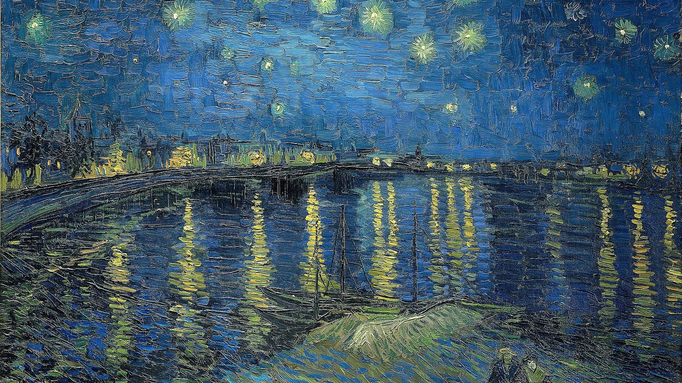
梵高艺术创作史
阿尔勒的夜晚：黄房子 · 夜间咖啡馆 · 罗纳河上的星夜
黄房子（The Yellow House），1888，现藏梵高博物馆
夜间咖啡馆（The Night Café），1888，现藏克勒勒-米勒博物馆
罗纳河上的星夜（Starry Night Over the Rhône），1888，现藏奥赛博物馆
① 《黄房子》：梵高在阿尔勒的住所与画室——明亮的黄色外墙上演着「南方画室」之梦，梦想集结一批志同道合的艺术家；② 《夜间咖啡馆》：梵高自称以红绿对比表现「令人发疯、犯罪的地方」——用色彩而非叙事传递情绪，开表现主义先河；③ 《罗纳河上的星夜》：水面星光与岸上灯火交相辉映——这是《星月夜》的直接先声，人间的光与天上的光在此对话；④ 三幅作品共同见证：从黄房子的人造庇护 → 咖啡馆的压抑不安 → 罗纳河畔的宇宙宁静——梵高夜景表现的三级跳
Vincent van Gogh · 1853-1890
13 / 20
Notes:
阿尔勒的夜景主题在梵高创作中非常独特。这三幅画在不到两个月里完成。黄房子是「家」——温暖、明亮、充满期待；夜间咖啡馆则是「地狱的入口」——梵高故意用血红色和毒绿色来制造不安；罗纳河上的星夜转向了天上的光——水面的星光倒影是第一次，为后来的《星月夜》漩涡天空预演。请大家注意这个推进：从建筑→室内→天空。梵高的目光越来越高，越来越远。到了圣雷米，他将彻底放弃地面，直接面对宇宙。

Slide 14
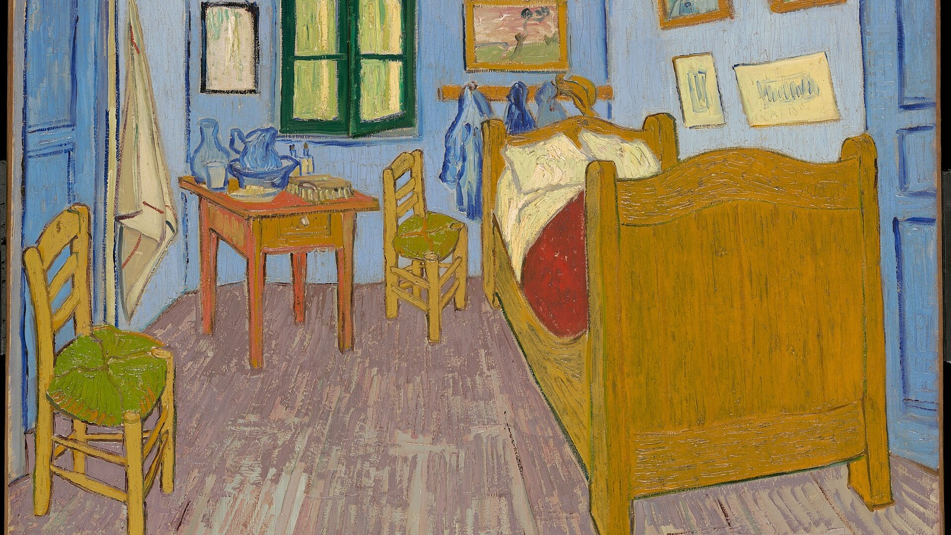
梵高艺术创作史
62天：与高更的「黄房子」实验与决裂
① 1888年10月23日，高更应梵高邀请来到阿尔勒黄房子——梵高将这次同住视为「南方画室」的开端，梦想两位艺术家并肩创作、互相激发
② 观念分歧迅速浮现：高更主张凭记忆与想象创作（「在头脑中完成画面」），梵高坚持面对真实自然写生（「我无法在没有模特的情况下画画」）——两种创作哲学不可调和
③ 1888年12月23日：一场激烈争吵后，梵高在精神崩溃中用剃刀割下自己左耳的一部分，包裹后送给附近妓院一名妓女
④ 高更次日清晨离开阿尔勒——两人此生再未见面。南方画室之梦彻底破碎
⑤ 事件后梵高在阿尔勒医院断续创作，包括裹耳自画像，事后数月间多次住院——但她从未停止绘画
阿尔勒的卧室（Bedroom in Arles），1888，现藏奥赛博物馆（另版藏梵高博物馆）。描绘黄房子内为高更准备的卧室——床上两只枕头承载着「共同生活与创作」的美好幻想，与悲剧结局形成刺痛对照
Vincent van Gogh · 1853-1890
14 / 20
Notes:
《阿尔勒的卧室》可能是梵高最「安静」的一幅画——色彩被他说是用来表现「绝对的宁静」。但如果你知道这幅画背后的故事，那种宁静会变得让人心碎：这间卧室是为高更准备的，床上并排放着两个枕头。梵高用最温柔的笔触描绘了一个从来没有实现的梦。62天之后，高更走了，梵高的耳朵也少了一块。这场决裂的根源不仅是两个艺术家的个性冲突，更是两种艺术哲学的对撞：高更要想象、梵高要真实。有趣的是，最终艺术史证明两个方向都对——但当时他们谁也容纳不了谁。

Slide 15
04
第四章：圣雷米沉思
在疯狂中创作——漩涡笔触与星空的诞生
1889.5 – 1890.5 · 法国圣雷米圣保罗精神病院
Notes:
1889年5月，割耳事件五个月后，梵高做出了一个清醒的决定：自愿住进圣雷米的圣保罗精神病院。他没有被关进去——他自己走进去的。这个决定非常重要：梵高意识到自己病了，需要帮助，但他从未放弃画画。疗养院给了他一个画室、允许他白天外出写生。结果呢？一年之内，他创作了约150幅油画，包括他一生最著名的《星月夜》。这一章将回答一个反常识的问题：为什么一个在精神病院里的人，反而画出了史上最自由的笔触？

Slide 16
梵高艺术创作史
圣雷米（1889–1890）：在精神病院中的创作
① 1889年5月8日自愿入住圣保罗精神病院——医院提供两间房：一间卧室、一间画室，白天被允许外出写生
② 一年内创作约150幅油画、100多幅素描——包括《星月夜》《鸢尾花》《有丝柏的道路》等传世之作
③ 风格关键转变：漩涡状笔触成为标志——旋转、流动、翻涌的线条不再是描绘客观现实，而是直接表现内心情感与精神状态
④ 主题转向内心景观：窗外景色（转化为《星月夜》）、疗养院花园（鸢尾花、橄榄树）、自画像、柏树——从人间转向宇宙
⑤ 精神状况：时有发作（约每1-3个月一次），清醒时创作力惊人——梵高写道：「工作是我唯一不感到疯狂的时候」
Vincent van Gogh · 1853-1890
16 / 20
Notes:
很多人觉得梵高疯了才画那些漩涡——但事实恰好相反：他是在清醒的间歇里画的。疗养院的病历记录显示，梵高每次发作持续几天到一周，发作期不画画。一旦清醒，他就立刻回到画架前面。所以《星月夜》不是疯子的涂鸦，而是一个天才在清醒时对内心宇宙的精确描绘。另外请注意一个细节：他从病房窗户望出去是一个麦田围起来的院子——《星月夜》里的村庄、柏树和山是加进去的。梵高把真实（窗外）和想象（星空漩涡）缝合在了一起。

Slide 17
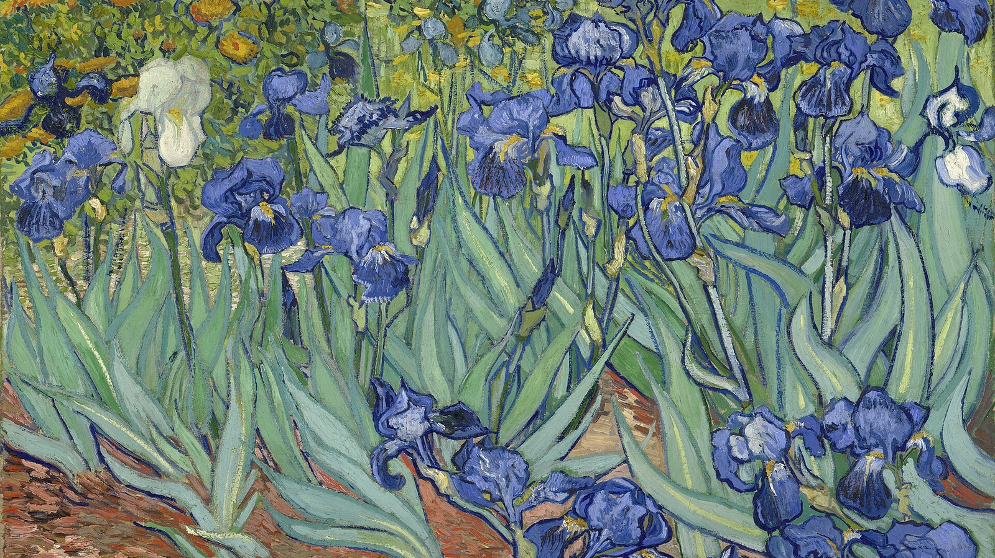
梵高艺术创作史
内心的宇宙 vs 大地的生命：《星月夜》与《鸢尾花》
《星月夜》
《鸢尾花》
1889年6月 · 纽约现代艺术博物馆（MoMA）
1889年5月 · 盖蒂中心（洛杉矶）
• 从病房窗户所见+想象：11颗爆炸般的星辰与螺旋星云
• 柏树如黑色火焰连接天地——梵高将树木画成从大地燃烧向天空的暗色火炬
• 漩涡状笔触极致展现——星空在「流动」，村庄在沉睡，世界在旋转
• 入住圣雷米后第一幅作品——从精神病院的噩梦中醒来，先画花
• 一大片蓝色鸢尾中突出一朵白色鸢尾——暗示个体在群体中的孤独
• 充满生命力的笔触+日本版画的平面感——花卉不仅是植物，更是生命的宣言
两幅作品共同揭示：圣雷米时期的梵高，在精神痛苦中将主观情感提升为画面最核心的元素——他画的不是星月夜，是他的内心；他画的不是鸢尾花，是生命本身的力量。这是表现主义的诞生。
Vincent van Gogh · 1853-1890
17 / 20
Notes:
这是圣雷米时期两幅最重要作品的面对面。《星月夜》是向上的——星空在旋转、在膨胀、在呼吸；《鸢尾花》是向下的——扎根泥土，每一片花瓣都在用力生长。两幅画在同一个月完成：入院第一幅是鸢尾花（他在确认自己还能画），第二个月是星月夜（他在确认自己可以不只画眼前）。特别请大家注意两点：一是那朵白色的鸢尾花——在一片蓝色中孤零零一朵白，像梵高自己；二是《星月夜》的柏树——传统的死亡象征在梵高笔下变成了燃烧的生命。这两幅画放在一起，就是梵高在圣雷米的全部精神世界：痛苦、孤独、但生命力和创造力从未熄灭。

Slide 18
05
第五章：最后的绝唱
麦田、群鸦与盛开的杏花——告别与希望
1890.5 – 1890.7 · 法国瓦兹河畔奥维尔
Notes:
1890年5月，梵高离开圣雷米，来到了巴黎郊外的奥维尔小镇。这里有加歇医生照料他，离巴黎的提奥也更近。所有人都以为他会慢慢好起来。梵高也的确画得非常快——70天画了约70幅画，又是一天一幅。但7月27日，他走进麦田，朝自己胸口开了一枪。两日后在提奥怀中去世，最后一句话是「悲伤将永远持续」（La tristesse durera toujours）。这一章很短——只有两页——因为梵高在奥维尔的时间就只有70天。但在这两页里，我们将看到他最后的绝望与最后的希望。

Slide 19
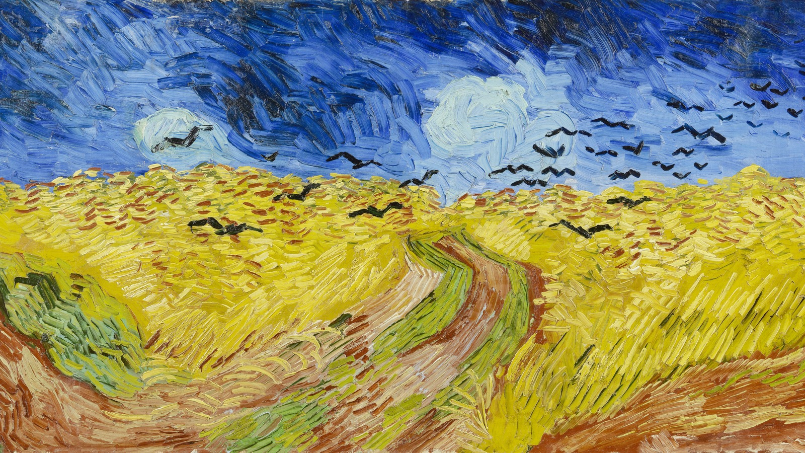
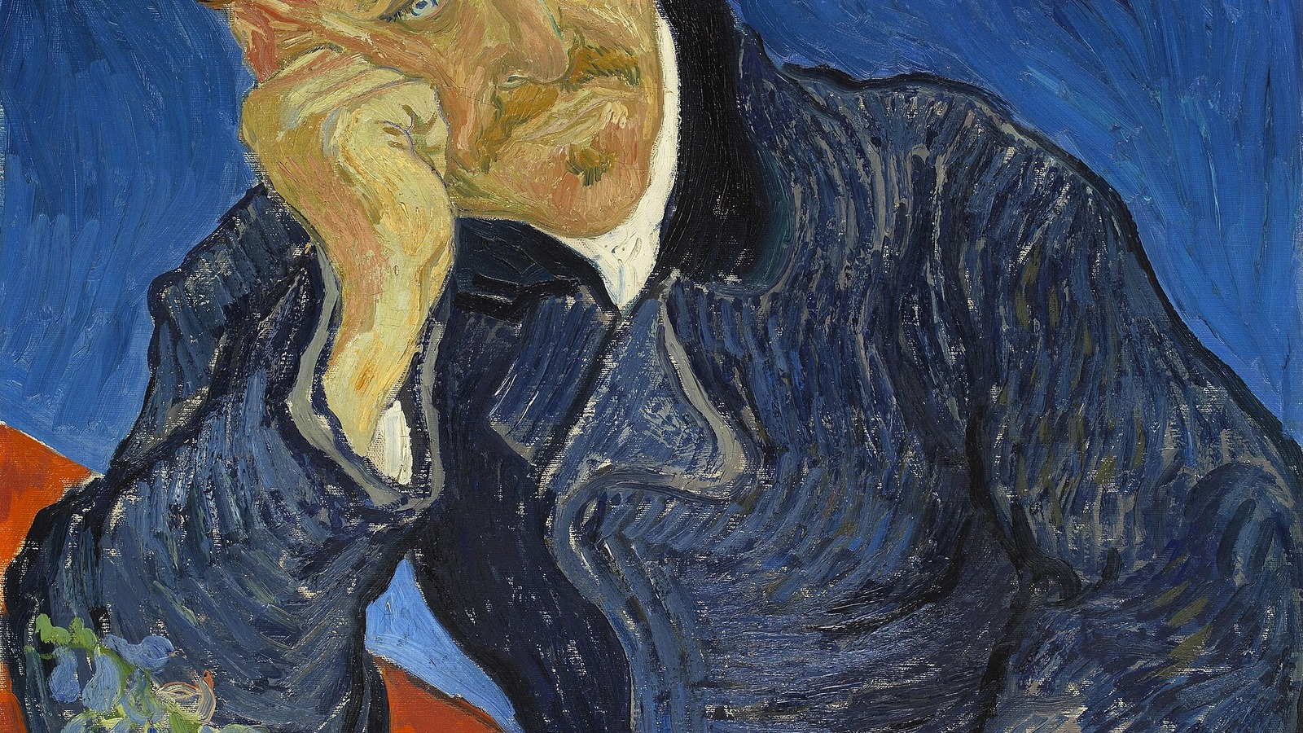
梵高艺术创作史
奥维尔（1890.5–7）：最后的70天与70幅画
《麦田群鸦》
《加歇医生的画像》
1890年7月 · 阿姆斯特丹梵高博物馆
1890年6月 · 奥赛博物馆（另版私人收藏）
• 三条道路通向麦田深处却没有尽头——无法选择、无法逃离的空间困局
• 黑色群鸦从麦田惊飞而起，暴风雨前的天空沉重压顶——被普遍视为梵高最后的精神自画像
• 长横幅构图制造出极度的不安感——水平线被打破，无处可依
• 受提奥委托照顾梵高的奥维尔医生——业余艺术家，梵高对他也以艺术家相待
• 梵高形容加歇「他比我病得还重」——画中医生的眼神充满深不见底的忧郁
• 1990年以8,250万美元拍出，创当时世界最贵画作纪录——忧郁的价值
Vincent van Gogh · 1853-1890
19 / 20
Notes:
奥维尔的70天，70幅画——但这一页我只放两幅。左边是《麦田群鸦》，右边是《加歇医生》。《麦田群鸦》是梵高最令人不安的画作之一：三条路在麦田里分岔，没有一条通往远方——你被困在这片金色和黑色之间。很多人以为这是他最后一幅画，其实不是（《树根》更晚），但它的确是最准确的精神自画像：暴风雨要来了，乌鸦飞走了，你一个人站在麦田里。《加歇医生》则是另一种情绪——深深的、安静的忧郁。梵高说这个医生比他病得还重。请看他扶着头的姿势、那双眼睛。如果你是梵高，看着一个比你更抑郁的医生给你开药，你是什么感觉？两幅画放在一起，就是奥维尔的全部：绝望与忧郁，爆发与沉默。

Slide 20
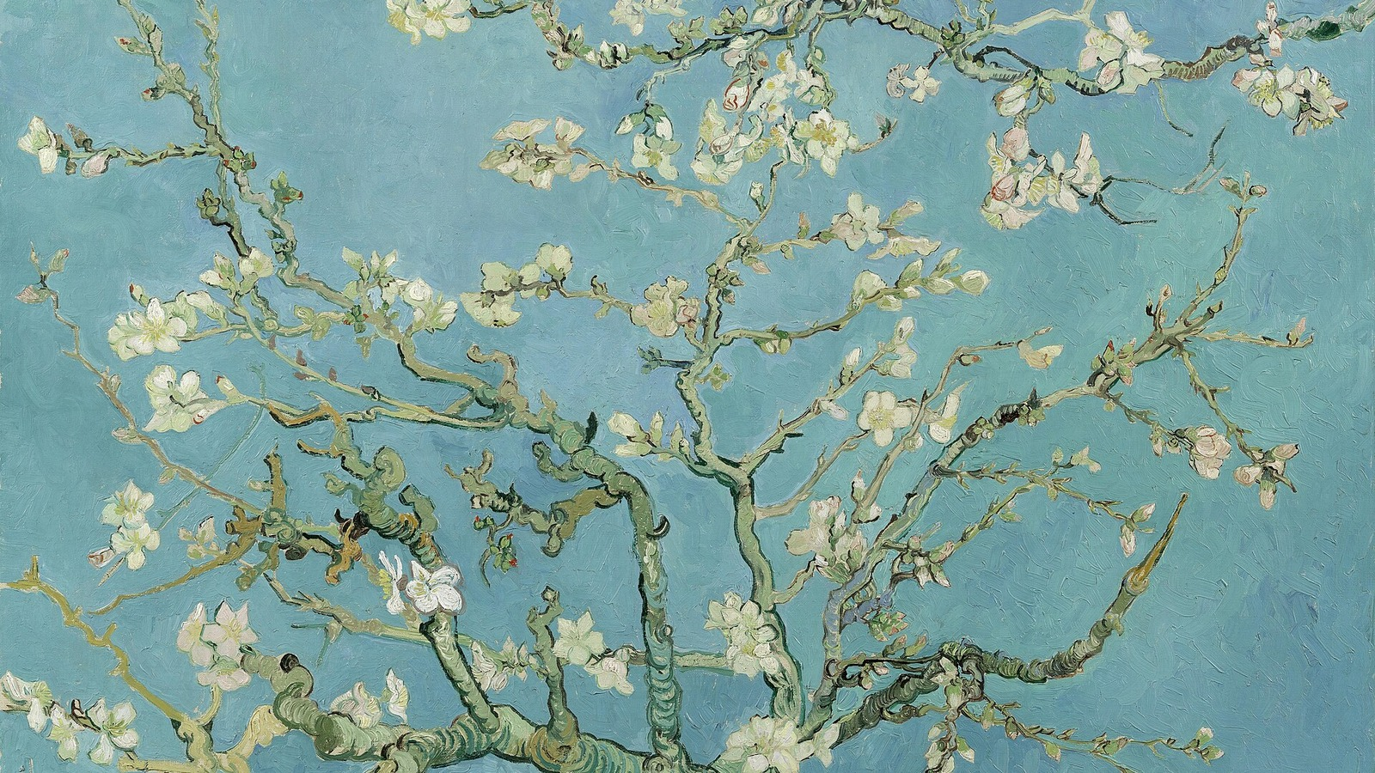
不朽的梵高：生前无名，身后永恒
① 艺术遗产：表现主义先驱（直接影响德国表现主义）→ 野兽派前奏（色彩运用影响马蒂斯）→ 现代艺术奠基人（将主观情感引入绘画，为20世纪抽象艺术铺路）
② 数据见证：10年创作生涯——约870幅油画、超千幅素描——生前仅公开售出一幅（《红色葡萄园》）
③ 现世回响：梵高博物馆年访客超200万；拍卖屡创纪录（《加歇医生》8,250万美元、《鸢尾花》5,390万美元、《向日葵》3,992万美元）；多部电影、书籍、全球展览持续致敬
④ 核心精神：梵高书信中写道——「我想用我的艺术触动人们……我想让他们说：他感受得很深，他感受得很细腻」——用生命作画，用画触碰人
⑤ 推荐进一步探索：梵高博物馆（vangoghmuseum.nl）| MoMA《星月夜》收藏页 | 梵高书信全集在线（vangoghletters.org）
870幅油画 / 10年 / 生前仅售1幅 → 死后成为全世界最受爱戴的艺术家
推荐进一步探索：梵高博物馆(vangoghmuseum.nl) | MoMA | vangoghletters.org
盛开的杏花（Almond Blossom），1890，现藏阿姆斯特丹梵高博物馆。为庆祝侄儿文森特·威廉（提奥之子）出生而作——日语称为「花笑」的杏花枝头，寄托着对新生命最纯净的祝福
Notes:
最后这一页，我刻意选择了《盛开的杏花》而非《麦田群鸦》来收尾。1890年初，提奥写信告诉梵高他要当爸爸了，小孩将取名「文森特」。梵高高兴极了，创作了这幅杏花作为贺礼——淡蓝色的背景上，白色的杏花开满了枝头。这是一幅几乎没有阴影的画——日本人管这种状态叫「花笑」（花が笑っている）。你们看这跟《麦田群鸦》完全是两个世界——一个是暴风雨前的绝望，一个是春日里的新生。它们在同一时间诞生于同一个人的笔下。这就是梵高：他能同时看见深渊和天堂，而且他能用同样的真诚画出两者。今天我们走过他的一生——27岁学画、37岁去世——10年、870幅油画、生前只卖出1幅。但一百多年后的今天，他的画让全世界的人停下脚步、感受、流泪。他用一生证明了一件最重要的事：艺术的价值从来不在于当下的掌声，而在于它能否在时间里持续发光。感谢大家今天的陪伴。

